Slide 1
第23课时 旋转与全等

Slide 2
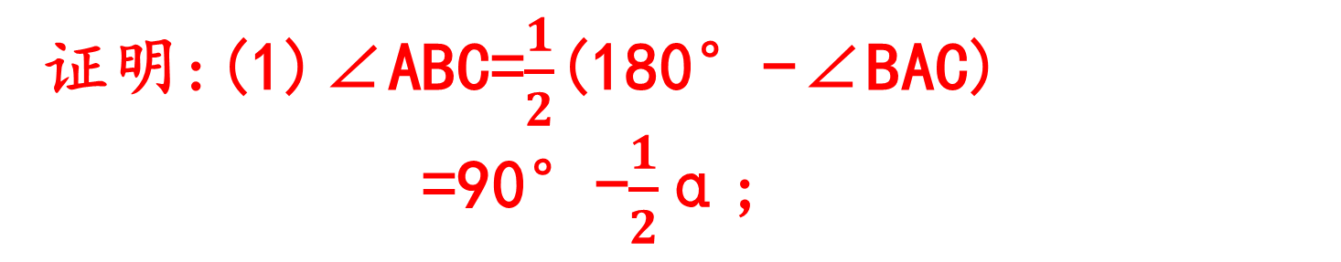
1. 在△ABC中,AB=AC,∠BAC=α.
(1)直接写出∠ABC的大小(用含α的式子表示);
证明:(1)∠ABC=$\frac{1}{2}$(180°-∠BAC)
=90°-$\frac{1}{2}$α;
第1题图

Slide 3
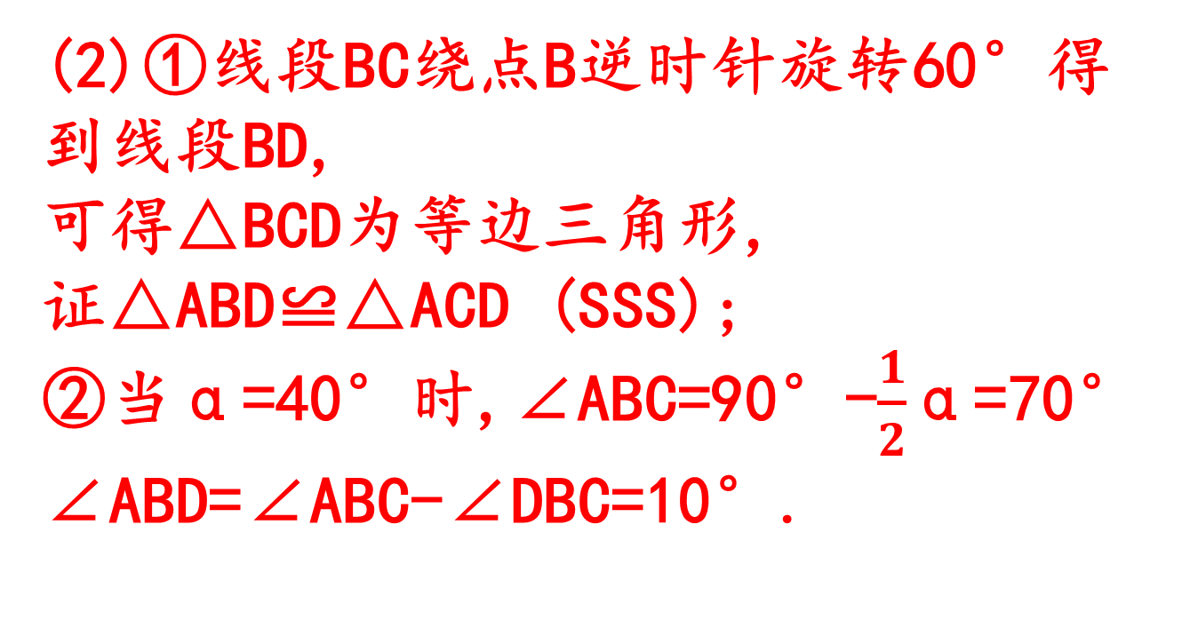
(2)当0°<α<60°时,将线段BC绕点B逆时针旋转60°得到线段BD,连接AD、CD.
①求证:△ABD≌△ACD;
②当α=40°,求∠ABD的度数.
(2)①线段BC绕点B逆时针旋转60°得到线段BD,
可得△BCD为等边三角形,
证△ABD≌△ACD (SSS);
②当α=40°时,∠ABC=90°-$\frac{1}{2}$α=70°
∠ABD=∠ABC-∠DBC=10°.
第1题图

Slide 4
2. 如图1,点A是线段BC上一点,△ABD和△ACE都是等边三角形.
(1)连接BE,CD,求证:BE=CD;
第2题图
解:(1)证△BAE≌△DAC(SAS),
∴BE=CD;

Slide 5
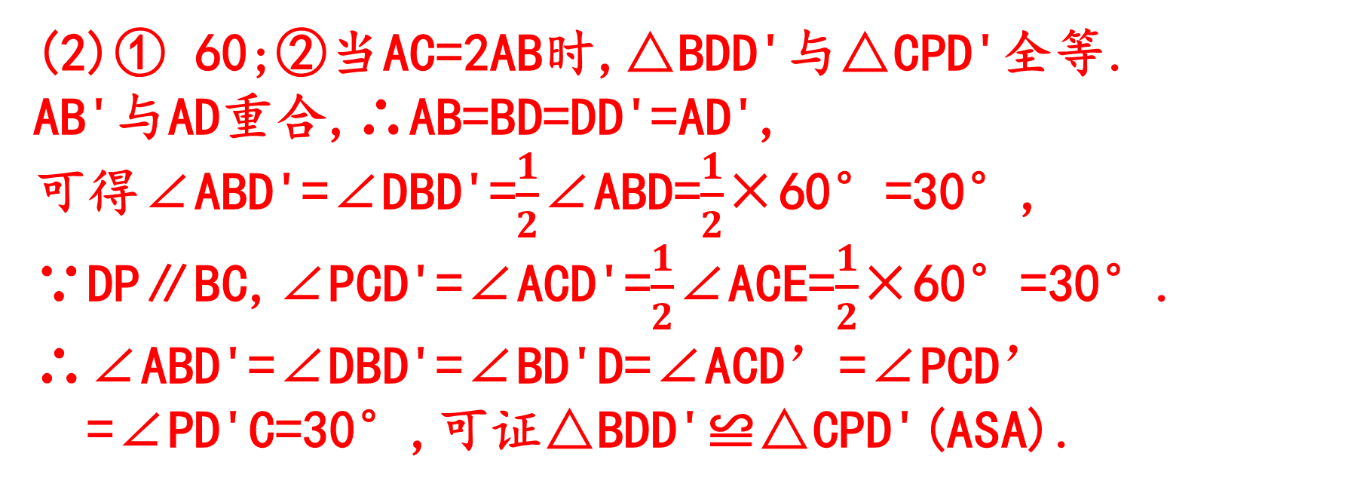
②在①的条件下,延长DD'交CE于点P,连接BD',CD'.当线段AB、AC满足什么数量关系时,
△BDD'与△CPD'全等?并给予证明.
第2题图
(2)① 60;②当AC=2AB时,△BDD'与△CPD'全等.
AB'与AD重合,∴AB=BD=DD'=AD',
可得∠ABD'=∠DBD'=$\frac{1}{2}$∠ABD=$\frac{1}{2}$×60°=30°,
∵DP∥BC,∠PCD'=∠ACD'=$\frac{1}{2}$∠ACE=$\frac{1}{2}$×60°=30°.
∴∠ABD'=∠DBD'=∠BD'D=∠ACD’=∠PCD’
=∠PD'C=30°,可证△BDD'≌△CPD'(ASA).

Slide 6
3. 将两个全等的Rt△ABC和Rt△DBE如图1方式摆放,其中∠ACB=∠DEB=90°,
∠A=∠D=30°,点E落在AB上,DE所在直线交AC所在直线于点F.
(1)求证:AF+EF=DE;
第3题图
证明:(1)证Rt△BCF≌Rt△BEF(HL),
∴CF=EF,由AC=DE,CF+FA=CA,
∴AF+EF=DE;

Slide 7
(2)若将图1中的Rt△ABC绕点B顺时针方向旋转,且∠ABD=30°,其他条件不变,请在图2中画出变换后的图形,并直接写出你在(1)中猜想的结论是否仍然成立?
第3题图
(2)如图2所示,此时AF+EF≠DE;

Slide 8
(3)若将图1中的Rt△DBE绕点B顺时针方向旋转,且∠ABD=65°,其他条件不变,如图3,你认为(1)中猜想的结论还成立吗?若成立,写出证明过程;若不成立,请写出AF、EF与DE之间的关系,并说明理由.
(3)(1)中猜想结论不成立, AF=EF+DE.
连接BF,
证Rt△BEF≌Rt△BCF(HL),
∴EF=FC,由AC=DE,
由AF=AC+FC,得AF=DE+EF.
第3题图

Slide 9
4. 如图1,已知△ABC是等腰直角三角形,
∠BAC=90°,点D是BC的中点.作正方形DEFG,使点A、C分别在DG、DE上,连接AE、BG.
(1)试猜想线段BG和AE的关系(位置关系及数量关系),请直接写出你得到的结论;
(1)证△BDG≌△ADE(SAS),
∴BG=AE,∠DGB=∠DEA,
延长EA交BG于一点M,
∴∠GAM=∠DAE,
∴∠GMA=∠EDA=90°,
∴BG⊥AE;
第4题图

Slide 10
(2)将正方形DEFG绕点D逆时针方向旋转一角度α后(0°<α<90°),如图2,通过观察或测量等方法判断(1)中的结论是否仍然成立?如果成立,请予以证明;如果不成立,请说明理由;
(2)成立,延长EA分别交DG、
BG于点N'、M'两点,
证△BDG≌△ADE(SAS),
∴BG=AE,∠DEA=∠DGB,
∵∠DEA+∠DN'E=90°,∠DN'E=∠M'N'G,
∴∠M'N'G+∠DGM'=90°,即BG⊥AE;
第4题图

Slide 11
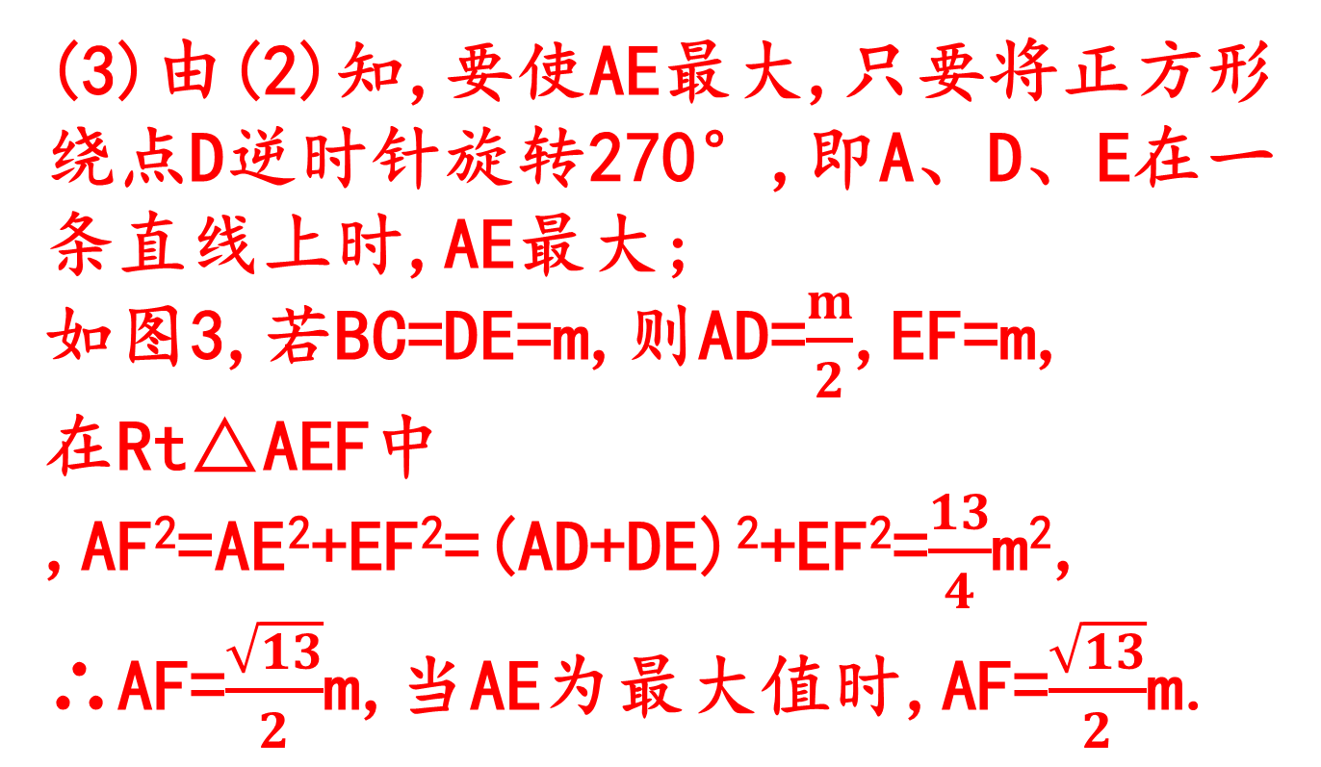
(3)若BC=DE=m,正方形DEFG绕点D逆时针方向旋转一角度α(0°<α<360°)的过程中,当AE为最大值时,求AF的值.
(3)由(2)知,要使AE最大,只要将正方形绕点D逆时针旋转270°,即A、D、E在一条直线上时,AE最大;
如图3,若BC=DE=m,则AD=$\frac{m}{2}$,EF=m,
在Rt△AEF中,AF²=AE²+EF²=(AD+DE)²+EF²=$\frac{13}{4}$m²,
∴AF=$\frac{\sqrt{13}}{2}$m,当AE为最大值时,AF=$\frac{\sqrt{13}}{2}$m.
第4题图

